Slide 1



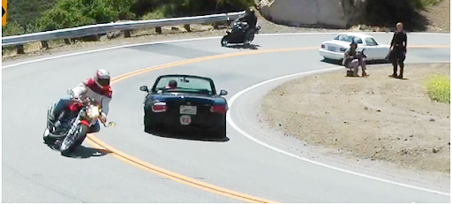
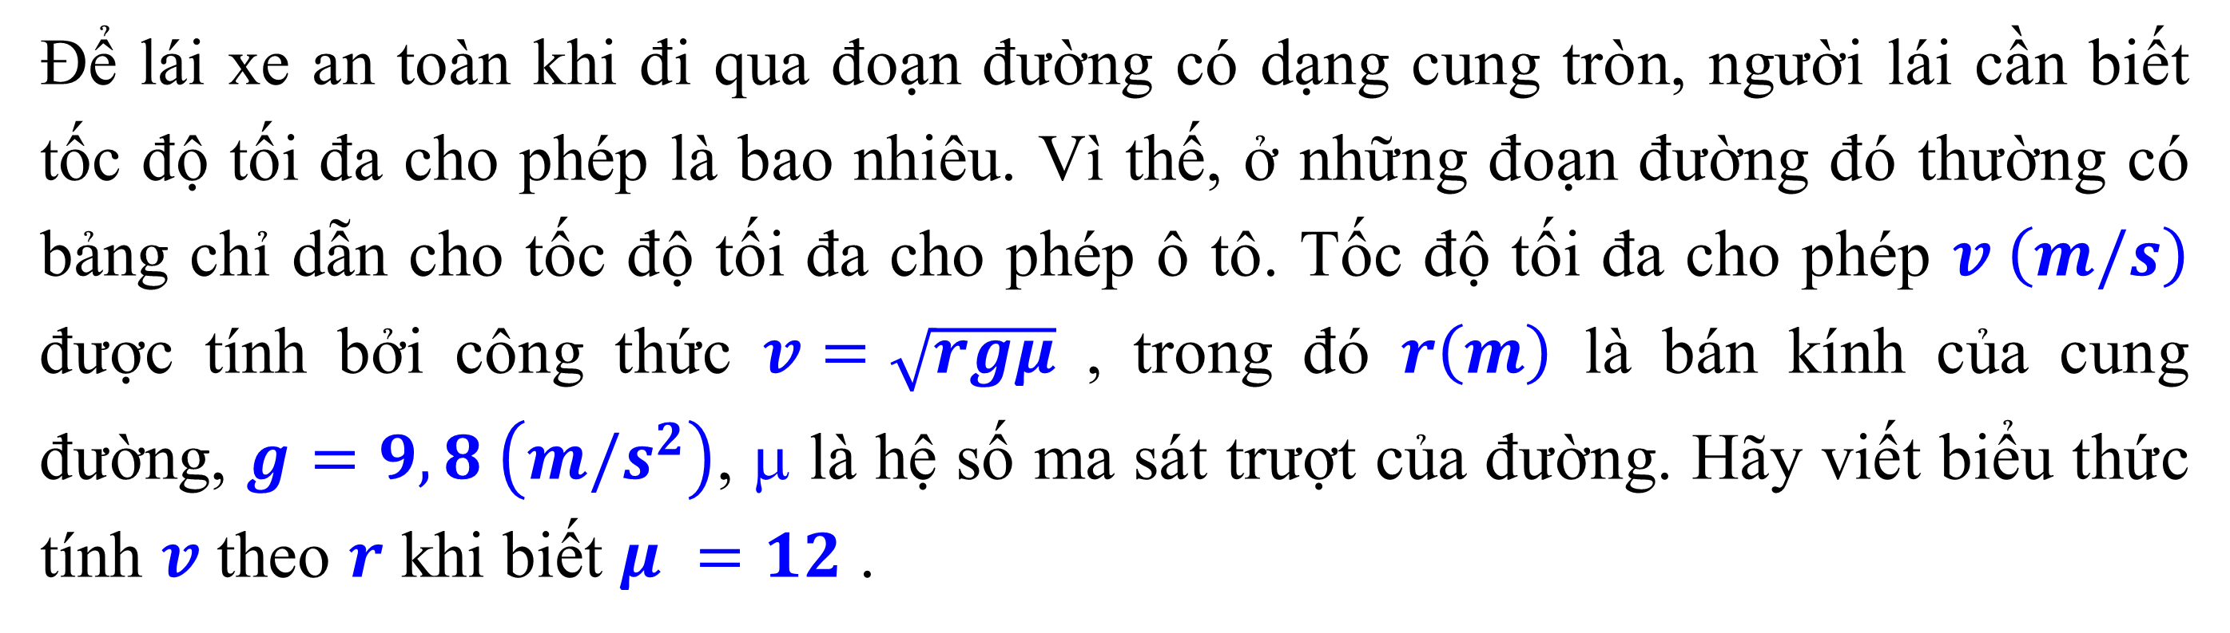

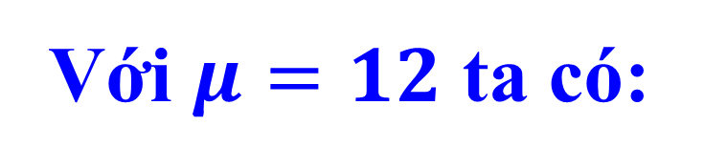
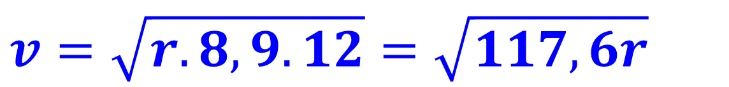
CÂU HỎI TÌNH HUỐNG
Để lái xe an toàn khi đi qua đoạn đường có dạng cung tròn, người lái cần biết tốc độ tối đa cho phép là bao nhiêu. Vì thế, ở những đoạn đường đó thường có bảng chỉ dẫn cho tốc độ tối đa cho phép ô tô. Tốc độ tối đa cho phép $v \left(m/s\right)$ được tính bởi công thức $v=\sqrt{rgμ}$ , trong đó $r\left(m\right)$ là bán kính của cung đường, $g=9,8 \left(m/s^{2}\right)$, $$ là hệ số ma sát trượt của đường. Hãy viết biểu thức tính $v$ theo $r$ khi biết $μ =12$ .
Giải
Với $μ=12$ ta có:
$$v=\sqrt{r.8,9.12}=\sqrt{117,6r}$$
$≈10,84\sqrt{r} \left(m/s\right)$

Slide 2

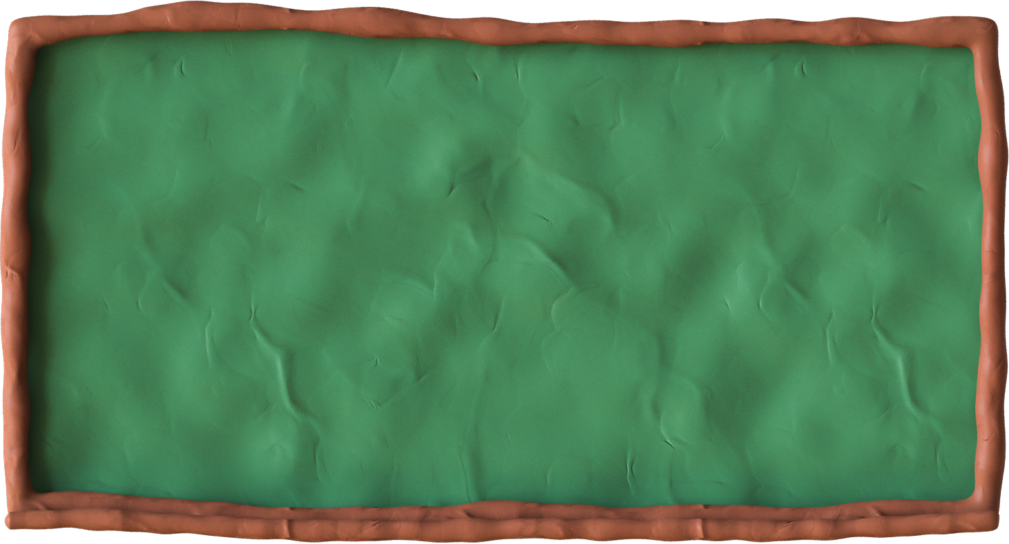

CHƯƠNG 3: CĂN THỨC
BÀI 3: CĂN THỨC BẬC HAI VÀ CĂN THỨC BẬC BA CỦA BIỂU THỨC ĐẠI SỐ

Slide 3



NỘI DUNG BÀI HỌC
I
CĂN THỨC BẬC HAI
II
CĂN THỨC BẬC BA

Slide 4


I. CĂN THỨC BẬC HAI

Slide 5

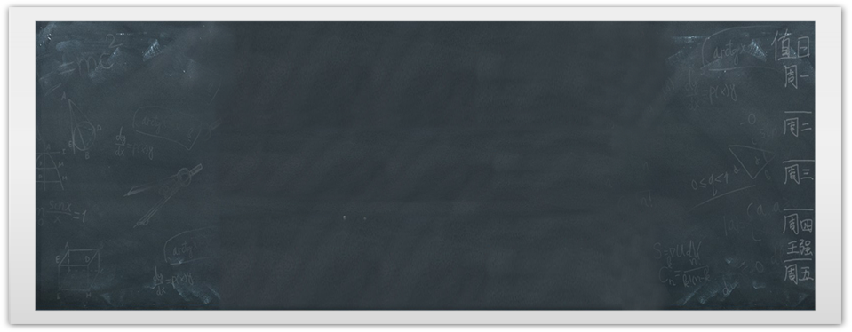

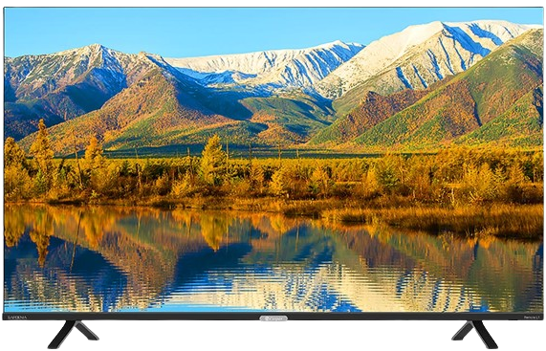
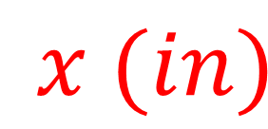

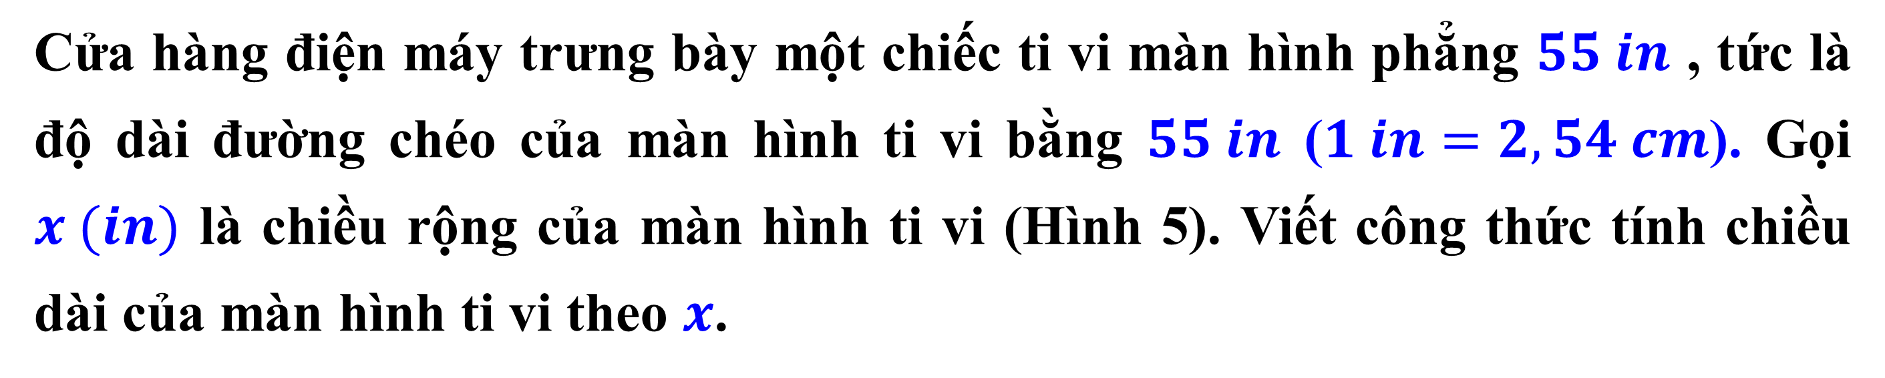
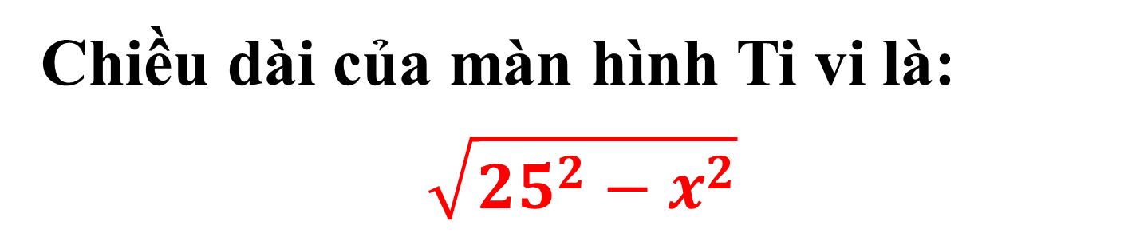
HOẠT ĐỘNG CÁ NHÂN
Cửa hàng điện máy trưng bày một chiếc ti vi màn hình phẳng $55 in$ , tức là độ dài đường chéo của màn hình ti vi bằng $55 in$ ($1 in=2,54 cm$). Gọi $x (in)$ là chiều rộng của màn hình ti vi (Hình 5). Viết công thức tính chiều dài của màn hình ti vi theo $x$.
$$\sqrt{{25}^{2}−x^{2}}$$
Trả lời:
Áp dụng định lý Pythagore, ta có:
$$x (in)$$
Chiều dài của màn hình Ti vi là:
$$\sqrt{{25}^{2}−x^{2}}$$
Hình 5
Biểu thức $\sqrt{{25}^{2}−x^{2}}$ được gọi là căn thức bậc hai.

Slide 6





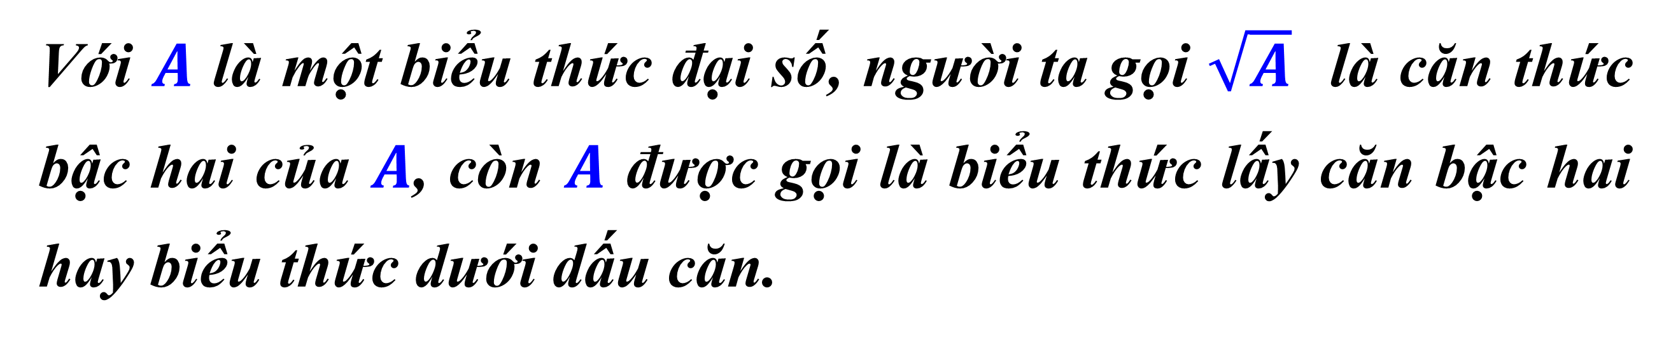
TỔNG QUÁT
Với $A$ là một biểu thức đại số, người ta gọi $\sqrt{A}$ là căn thức bậc hai của $A$, còn $A$ được gọi là biểu thức lấy căn bậc hai hay biểu thức dưới dấu căn.
Chẳng hạn: $\sqrt{{25}^{2}−x^{2}}$là căn thức bậc hai của biểu thức đại số ${25}^{2}−x^{2}$
Ta cũng gọi $\sqrt{{25}^{2}−x^{2}}$ là một biểu thức đại số.
Hãy lấy một vài ví dụ khác về căn thức bậc hai
Chú ý: Các số, biến số được nối với nhau bởi dấu các phép tính cộng, trừ, nhân, chia, nâng lên lũy thừa, khai căn bậc hai làm thành một biểu thức đại số.

Slide 7

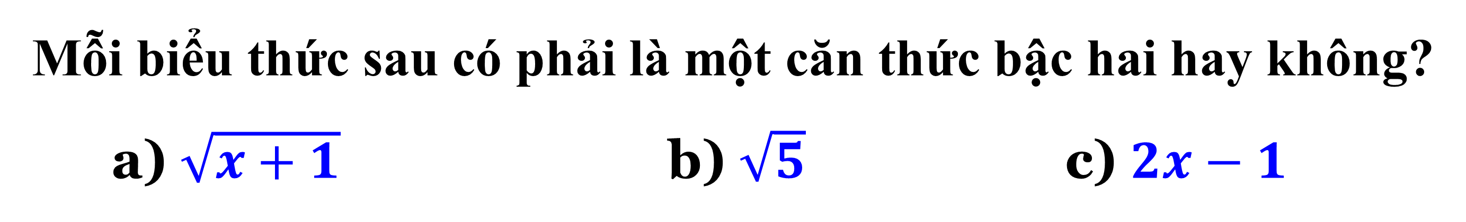
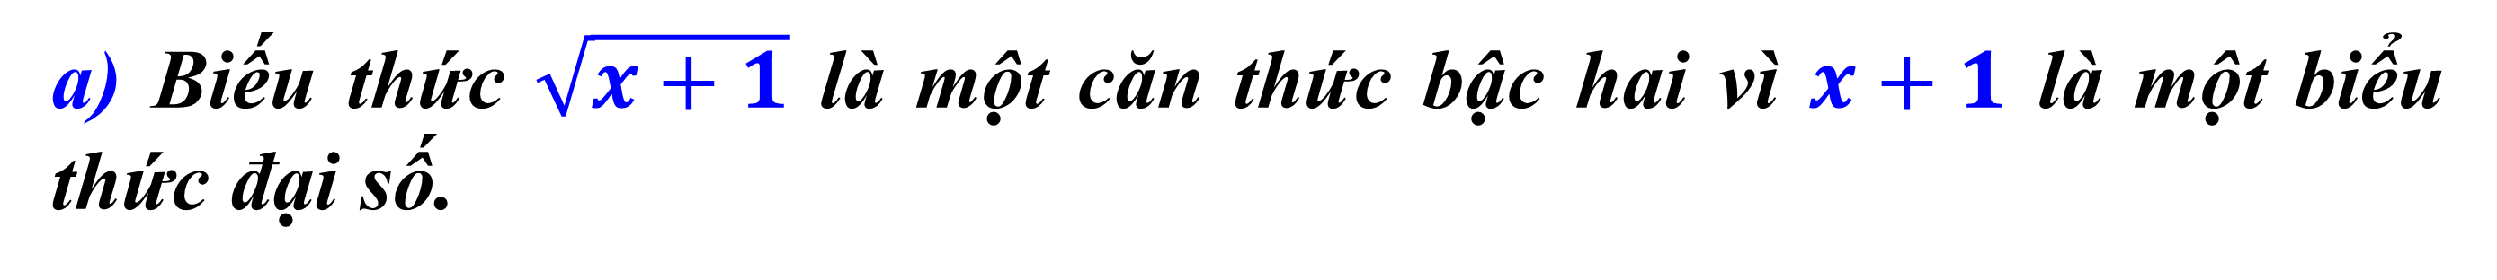
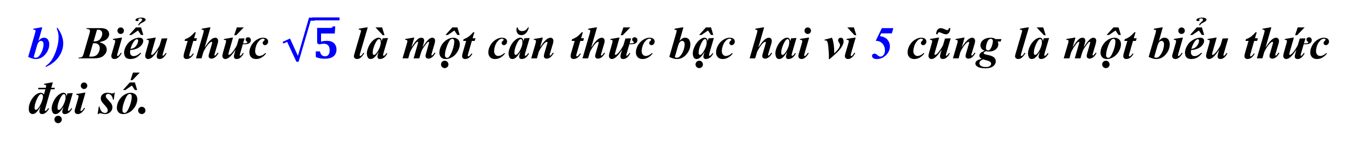
HOẠT ĐỘNG CÁ NHÂN
Ví dụ 1
Mỗi biểu thức sau có phải là một căn thức bậc hai hay không?
a) $\sqrt{x+1}$ b) $\sqrt{5}$ c) $2x−1$
Giải
a) Biếu thức $\sqrt{x+1}$ là một căn thức bậc hai vì $x+1$ là một biểu thức đại số.
b) Biểu thức $\sqrt{5}$ là một căn thức bậc hai vì 5 cũng là một biểu thức đại số.
c) Biểu thức $2x−1$ không là một căn thức bậc hai.

Slide 8


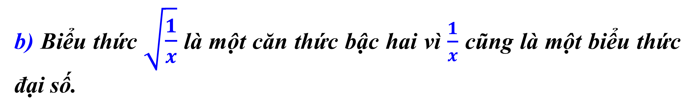
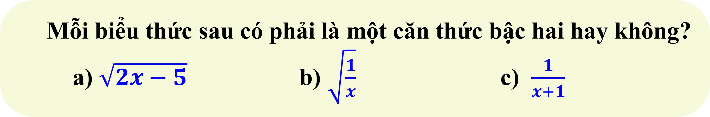

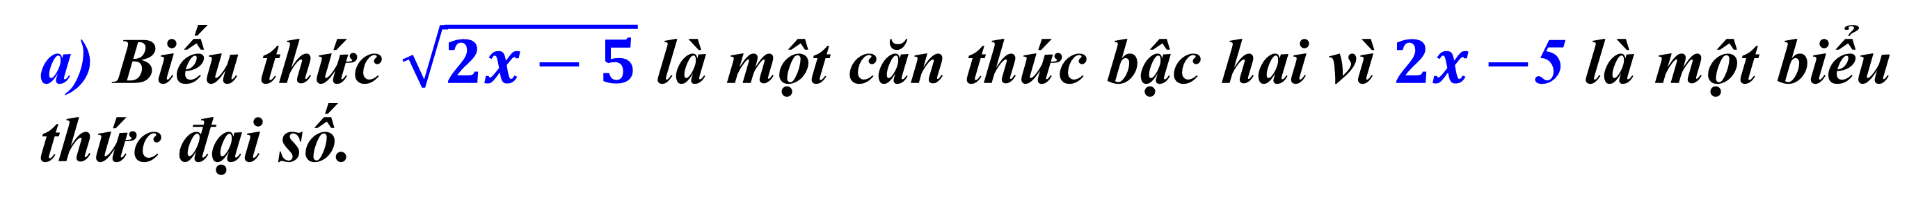
Mỗi biểu thức sau có phải là một căn thức bậc hai hay không?
a) $\sqrt{2x−5}$ b) $\sqrt{\frac{1}{x}}$ c) $\frac{1}{x+1}$
1
Giải
a) Biếu thức $\sqrt{2x−5}$ là một căn thức bậc hai vì $2x−$5 là một biểu thức đại số.
b) Biểu thức $\sqrt{\frac{1}{x}}$ là một căn thức bậc hai vì $\frac{1}{x}$ cũng là một biểu thức đại số.
c) Biểu thức $\frac{1}{x+1}$ không là một căn thức bậc hai.

Slide 9



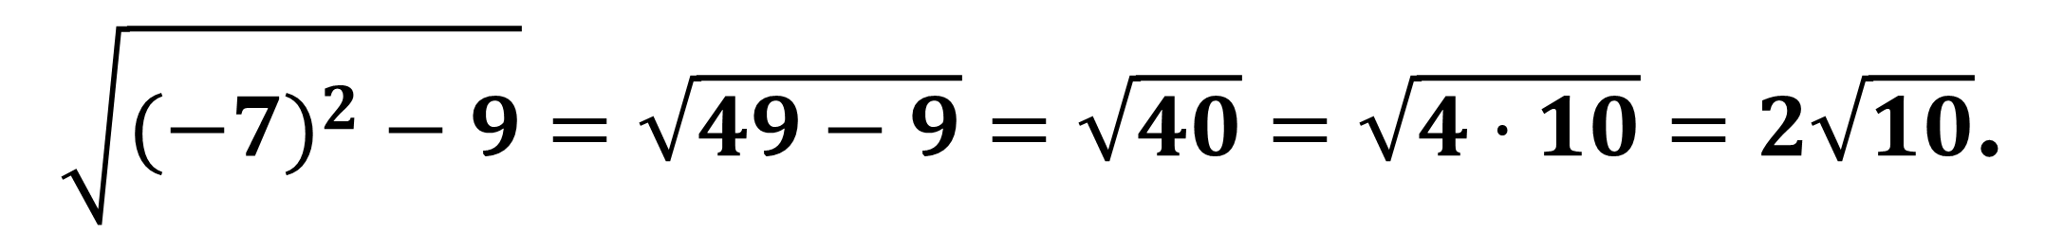
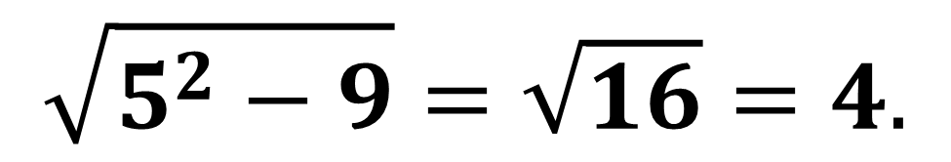
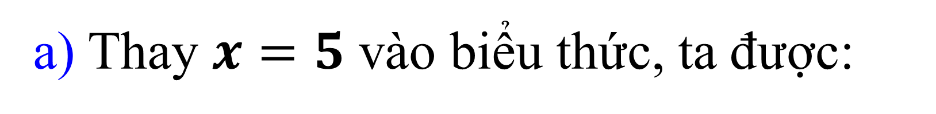
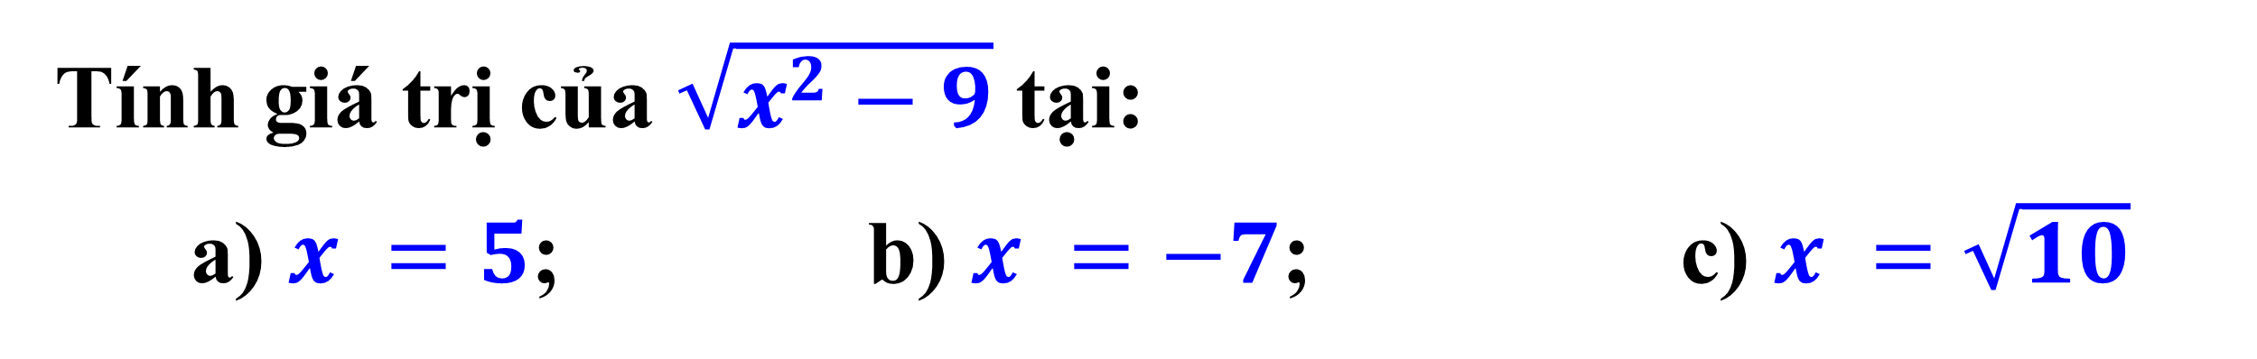
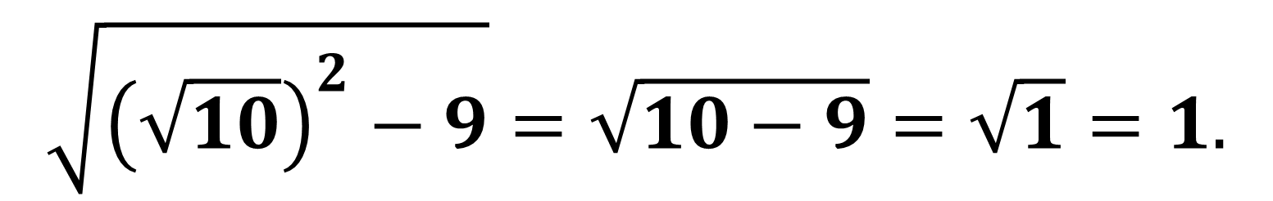
HOẠT ĐỘNG CÁ NHÂN
Ví dụ 2
Tính giá trị của $\sqrt{x^{2}−9}$ tại:
a) $x =5$; b) $x =−7$; c) $x =\sqrt{10}$
Giải
$$\sqrt{5^{2}−9}=\sqrt{16}=4.$$
a) Thay $x=5$ vào biểu thức, ta được:
b) Thay $x=−7$ vào biểu thức, ta được:
$$\sqrt{(−7)^{2}−9}=\sqrt{49−9}=\sqrt{40}=\sqrt{4⋅10}=2\sqrt{10}\text{.}$$
c) Thay $x=\sqrt{10}$ vào biều thức, ta được:
$$\sqrt{{\left(\sqrt{10}\right)}^{2}−9}=\sqrt{10−9}=\sqrt{1}=1.$$

Slide 10
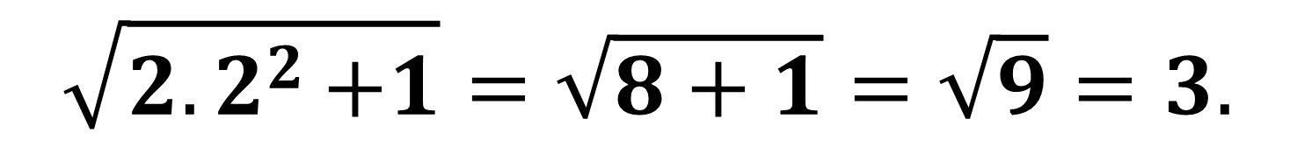
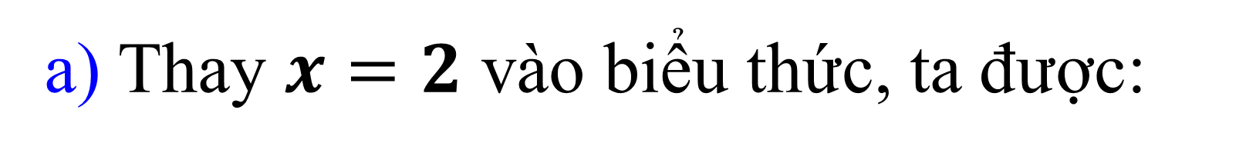
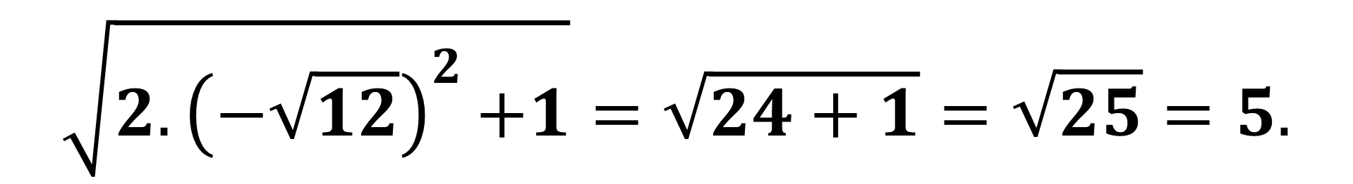
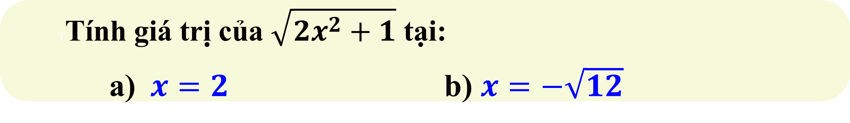
HOẠT ĐỘNG NHÓM
TTính giá trị của $\sqrt{2x^{2}+1}$ tại:
a) $x=2$ b) $x=−\sqrt{12}$
2
Giải
a) Thay $x=2$ vào biểu thức, ta được:
$$\sqrt{2{.2}^{2}+1}=\sqrt{8+1}=\sqrt{9}=3.$$
b) Thay $x=−\sqrt{12}$ vào biểu thức, ta được:
$$\sqrt{2{.\left(−\sqrt{12}\right)}^{2}+1}=\sqrt{24+1}=\sqrt{25}=5.$$

Slide 11

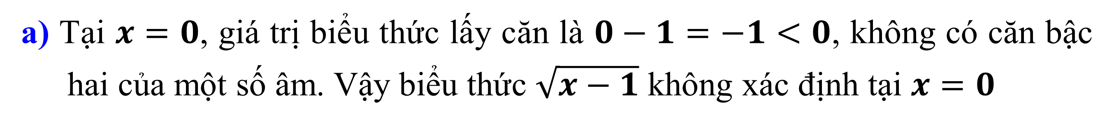
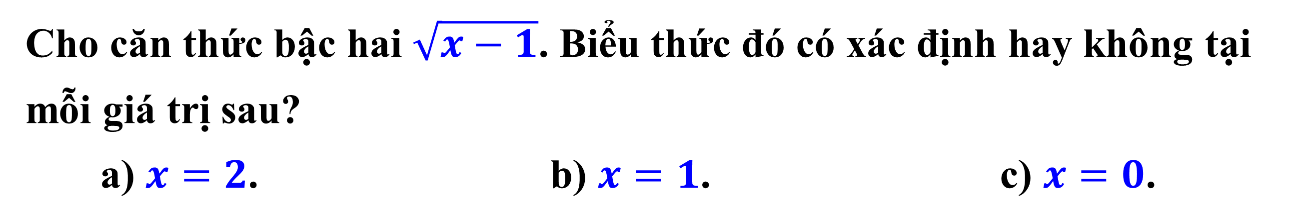
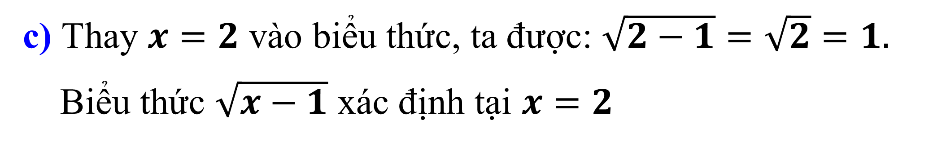

Cho căn thức bậc hai $\sqrt{x−1}$. Biểu thức đó có xác định hay không tại mỗi giá trị sau?
a) $x=2$. b) $x=1$. c) $x=0$.
Giải
a) Tại $x=0$, giá trị biểu thức lấy căn là $0−1=−1<0$, không có căn bậc hai của một số âm. Vậy biểu thức $\sqrt{x−1}$ không xác định tại $x=0$
b) Thay $x=1$ vào biểu thức, ta được: $\sqrt{1−1}=\sqrt{0}=0$.
Biểu thức $\sqrt{x−1}$ xác định tại $x=1$
c) Thay $x=2$ vào biểu thức, ta được: $\sqrt{2−1}=\sqrt{2}=1.$
Biểu thức $\sqrt{x−1}$ xác định tại $x=2$

Slide 12


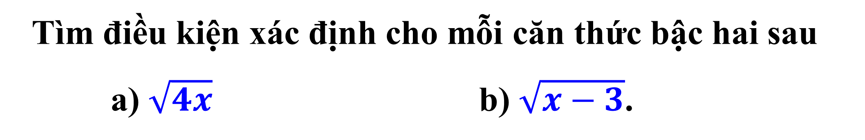
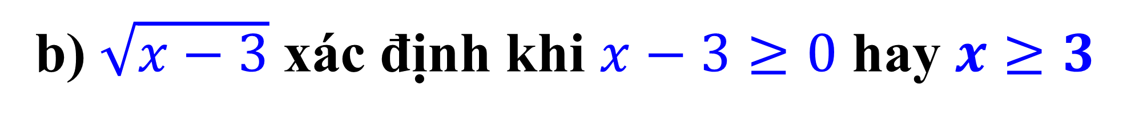
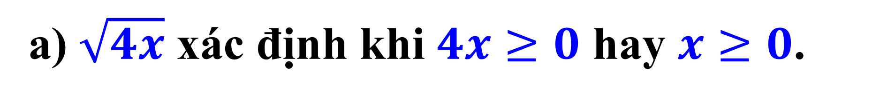
Điều kiện xác định cho căn thức bậc hai
là
Điều kiện xác định cho căn thức bậc hai $\sqrt{A}$ là $A≥0$
Ví dụ 3
Tìm điều kiện xác định cho mỗi căn thức bậc hai sau
a) $\sqrt{4x}$ b) $\sqrt{x−3}$.
Giải
a) $\sqrt{4x}$ xác định khi $4x≥0$ hay $x≥0$.
b) $\sqrt{x−3}$ xác định khi $x−3≥0$ hay $x≥3$

Slide 13


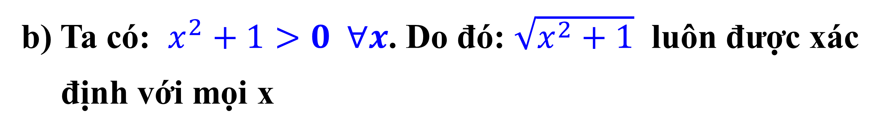
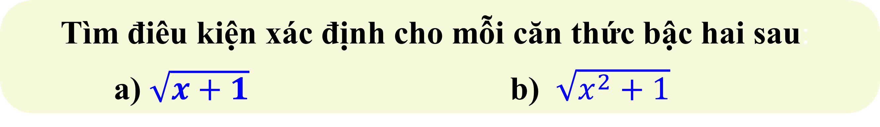
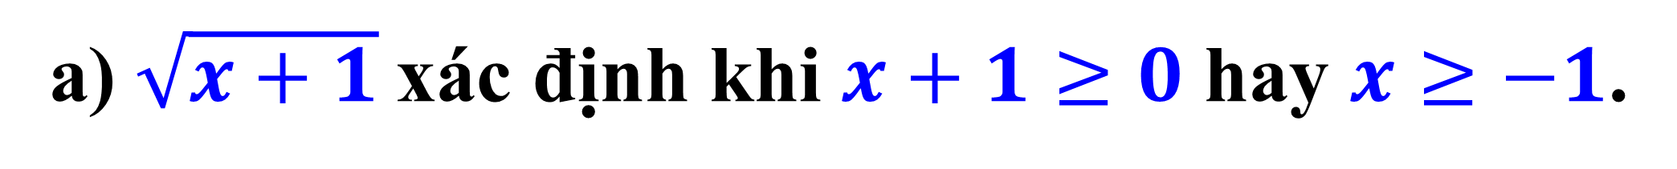
HOẠT ĐỘNG NHÓM
Tìm điêu kiện xác định cho mỗi căn thức bậc hai sau:
a) $\sqrt{x+1}$ b) $\sqrt{x^{2}+1}$
3
Giải
a) $\sqrt{x+1}$xác định khi $x+1≥0$ hay $x≥−1$.
b) Ta có: $x^{2}+1>0 ∀x$. Do đó: $\sqrt{x^{2}+1}$ luôn được xác định với mọi x

Slide 14
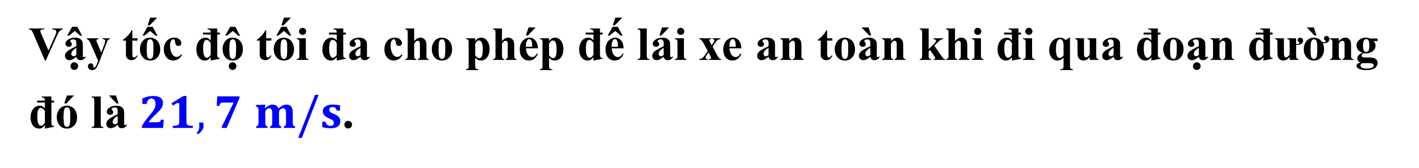
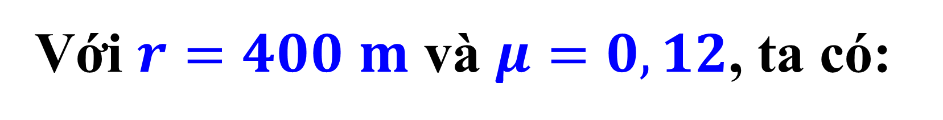
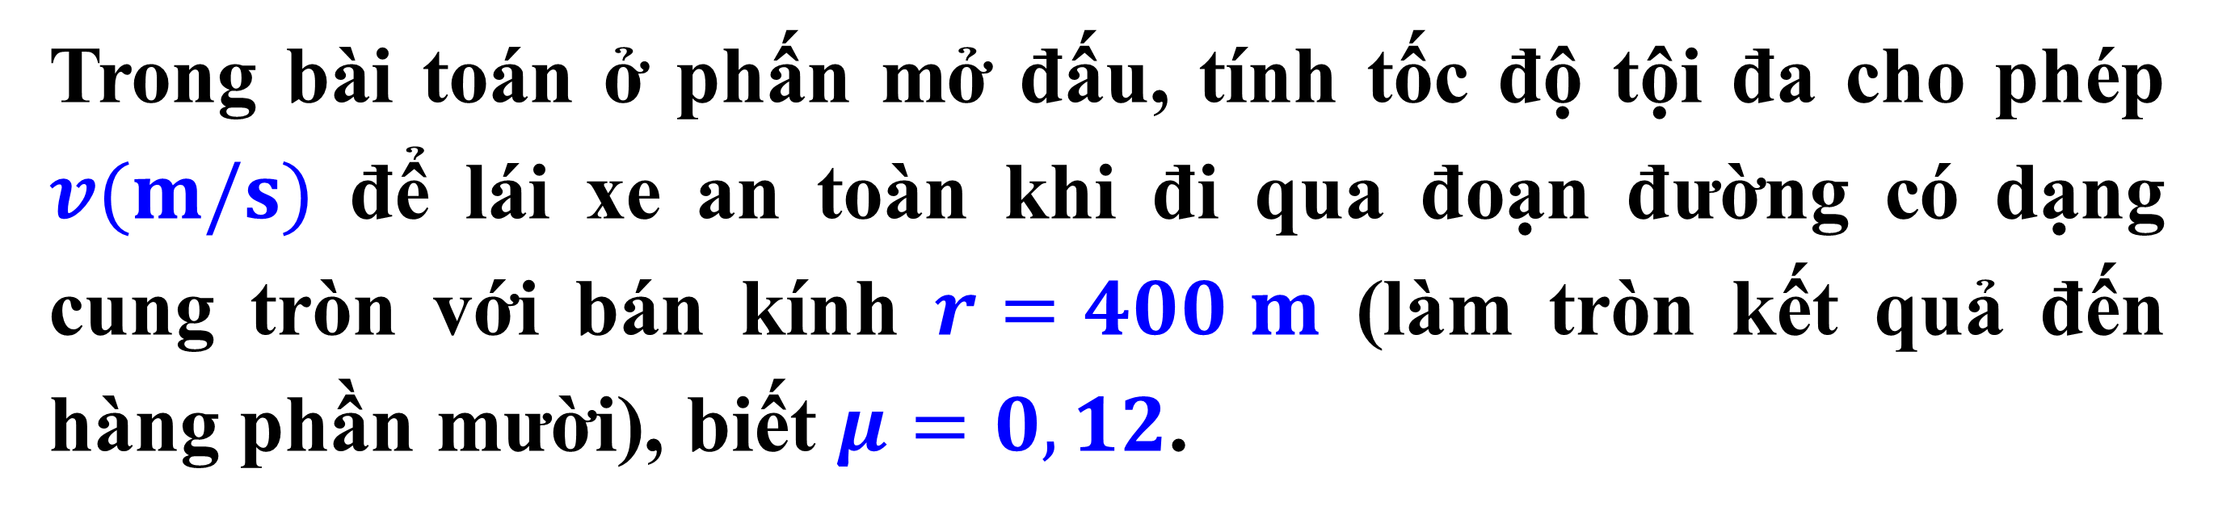
Ví dụ 4
Trong bài toán ở phấn mở đấu, tính tốc độ tội đa cho phép $v(m/s)$ để lái xe an toàn khi đi qua đoạn đường có dạng cung tròn với bán kính $r=400 m$ (làm tròn kết quả đến hàng phần mười), biết $μ=0,12$.
Giải
Với $r=400 m$ và $μ=0,12$, ta có:
$v=\sqrt{400⋅9,8⋅0,12}=\sqrt{470,4}≈21,7( m/s)$.
Vậy tốc độ tối đa cho phép đế lái xe an toàn khi đi qua đoạn đường đó là $21,7 m/s$.

Slide 15


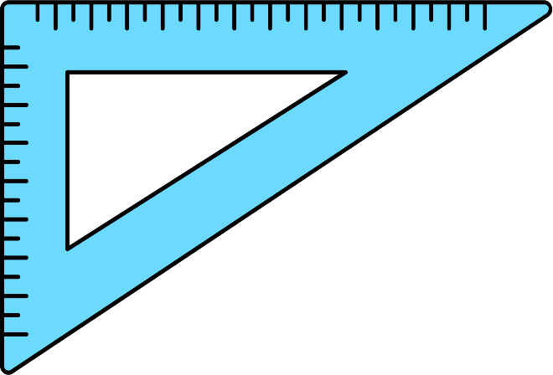


II. CĂN BẬC BA

Slide 16




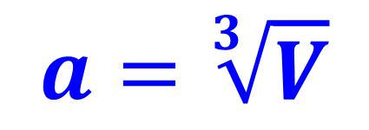

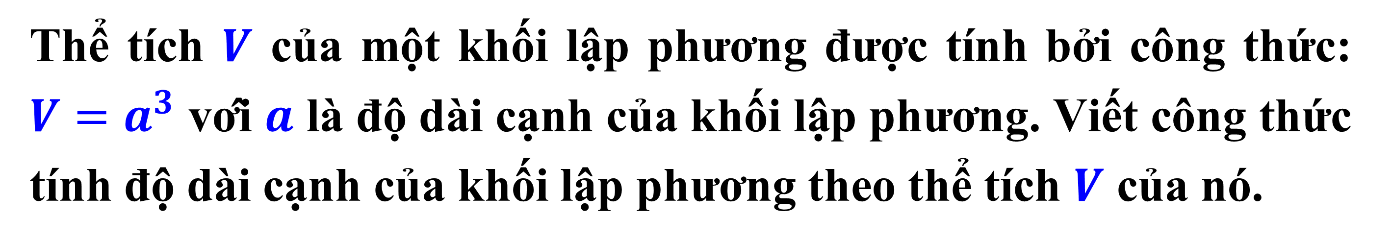
Thể tích $V$ của một khối lập phương được tính bởi công thức: $V=a^{3}$ vơ̂i $a$ là độ dài cạnh của khối lập phương. Viết công thức tính độ dài cạnh của khối lập phương theo thể tích $V$ của nó.
Giải
Công thức tính độ dài cạnh của khối lập phương theo thể tích của nó là:
$$a=\sqrt[3]{V}$$

Slide 17
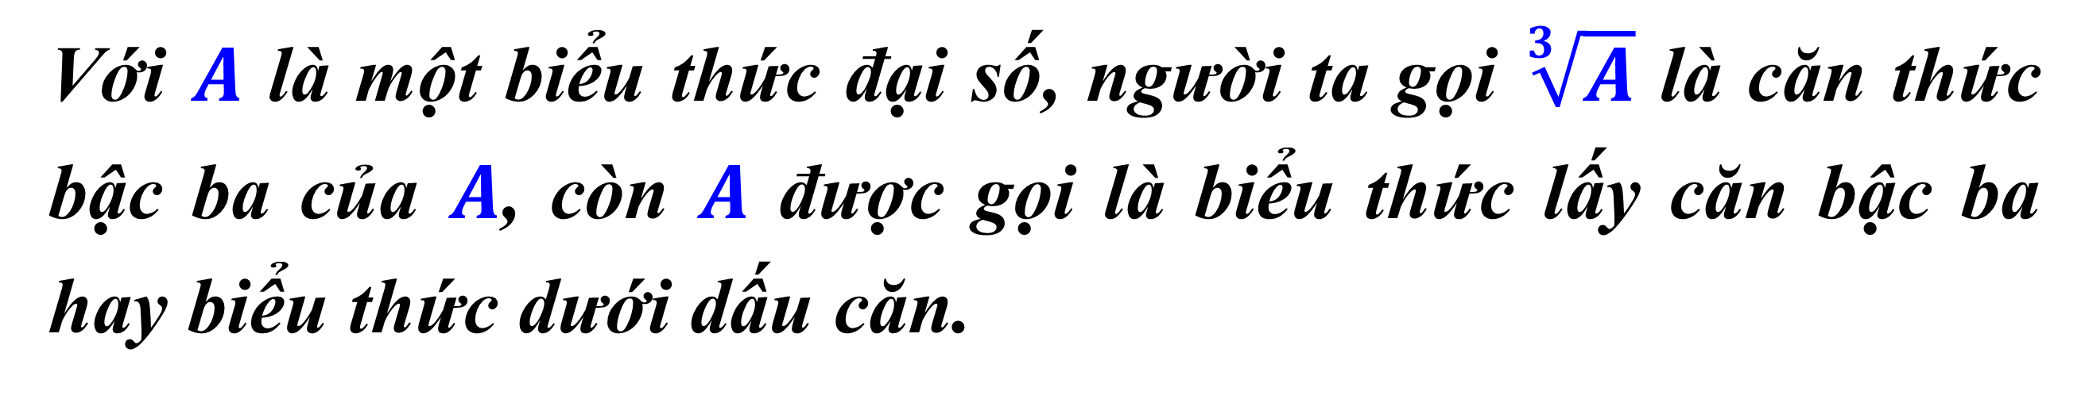
Với $A$ là một biểu thức đại số, người ta gọi $\sqrt[3]{A}$ là căn thức bậc ba của $A$, còn $A$ được gọi là biểu thức lấy căn bậc ba hay biểu thức dưới dấu căn.
Chẳng hạn, $\sqrt[3]{V}$ là căn thức bậc ba của biểu thức đại số $V$.
Ta cũng gọi $\sqrt[3]{V}$ là một biểu thức đại số.
Chú ý: Các số, biến số được nối với nhau bởi dấu các phép tính cộng, trừ, nhân, chia, nâng lên lũy thừa, khai căn (bậc hai hoặc bậc ba) làm thành một biểu thức đại số

Slide 18

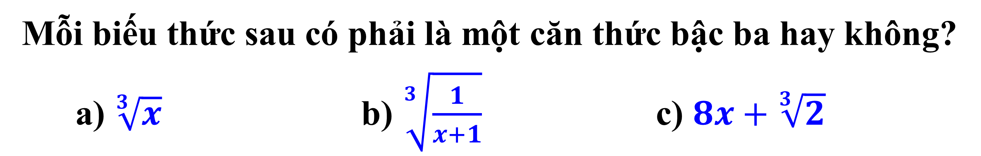
Ví dụ 5
HOẠT ĐỘNG CÁ NHÂN
Mỗi biếu thức sau có phải là một căn thức bậc ba hay không?
a) $\sqrt[3]{x}$ b) $\sqrt[3]{\frac{1}{x+1}}$ c) $8x+\sqrt[3]{2}$
Giải
a) Biểu thức $\sqrt[3]{x}$ là một căn thức bậc ba vì $x$ là một biểu thức đại số
b) Biểu thức$\sqrt[3]{\frac{1}{x+1}}$ là một căn thức bậc ba vì $\frac{1}{x+1}$ là một biểu thức đại số
c) Biểu thức $8x+\sqrt[3]{2}$ không là căn thức bậc ba

Slide 19

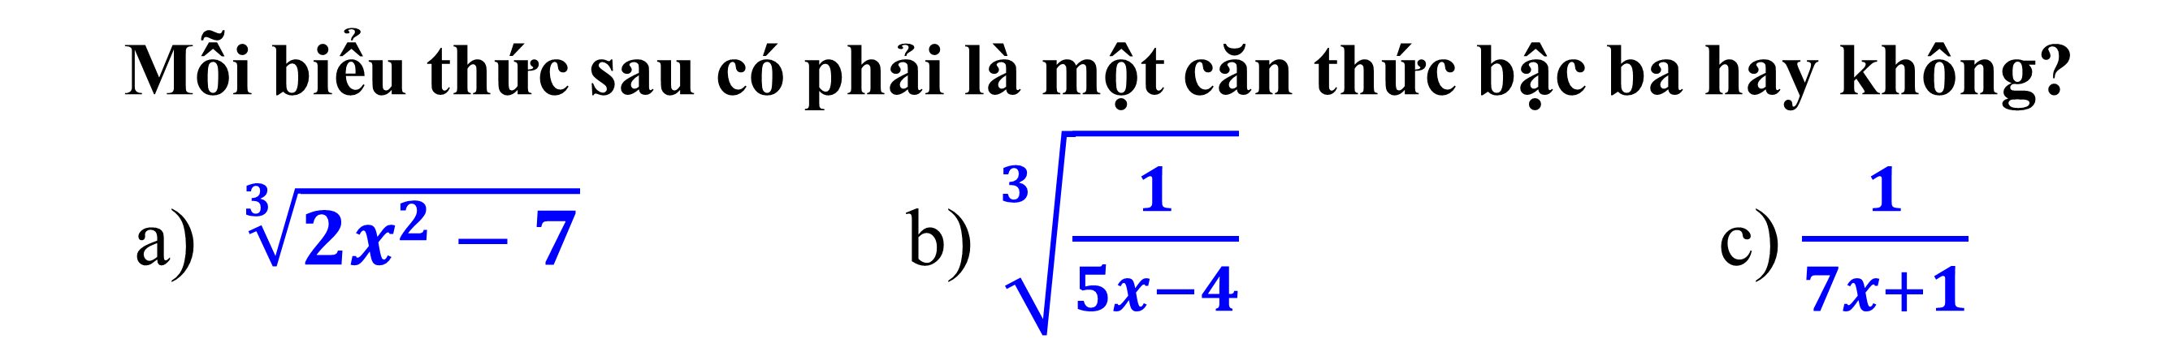
HOẠT ĐỘNG NHÓM
Mỗi biểu thức sau có phải là một căn thức bậc ba hay không?
a) $\sqrt[3]{2x^{2}−7}$ b) $\sqrt[3]{\frac{1}{5x−4}}$ c) $\frac{1}{7x+1}$
4
Giải
a) Biểu thức $\sqrt[3]{2x^{2}−7}$là một căn thức bậc ba vì $2x^{2}−7$ là một biểu thức đại số
b) Biểu thức$\sqrt[3]{\frac{1}{5x−4}}$ là một căn thức bậc ba vì $\frac{1}{5x−4}$ là một biểu thức đại số
c) Biểu thức $\frac{1}{7x+1}$ không là căn thức bậc ba

Slide 20


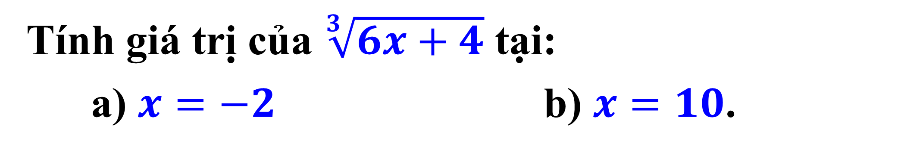
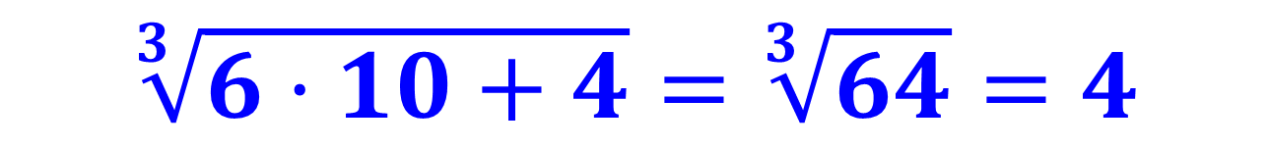
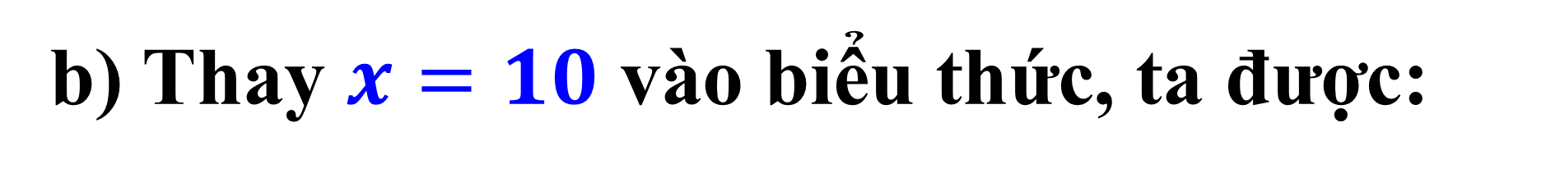
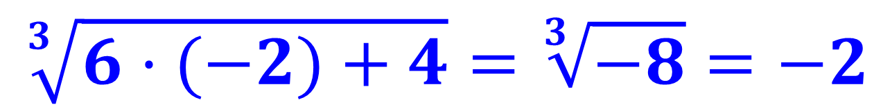
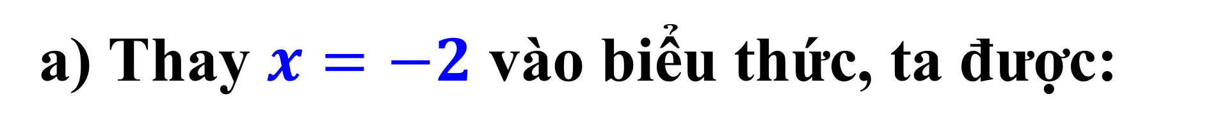
HOẠT ĐỘNG CÁ NHÂN
Ví dụ 6
Tính giá trị của $\sqrt[3]{6x+4}$ tại:
a) $x=−2$ b) $x=10$.
Giải
a) Thay $x=−2$ vào biểu thức, ta được:
$$\sqrt[3]{6⋅(−2)+4}=\sqrt[3]{−8}=−2$$
b) Thay $x=10$ vào biểu thức, ta được:
$$\sqrt[3]{6⋅10+4}=\sqrt[3]{64}=4$$

Slide 21







HOẠT ĐỘNG NHÓM
5
Tính giá trị của $\sqrt[3]{x^{3}}$ tại:
a) $x=3$ b) $x=−2$ c) $x=10$
Giải
$$\sqrt[3]{3^{3}}=3$$
a) Thay $x=3$ vào biểu thức, ta được:
$$\sqrt[3]{{(−2)}^{3}}=−2$$
b) Thay $x=−2$ vào biểu thức, ta được:
$$\sqrt[3]{{(−10)}^{3}}=−10$$
c) Thay $x=10$ vào biểu thức, ta được:

Slide 22




ĐIỀU KIỆN XÁC ĐỊNH CỦA CĂN THỨC BẬC BA
Cho căn thức bậc ba $\sqrt[3]{\frac{2}{x−1}}$. Biểu thức đó có xác định hay không tại mỗi giá trị sau?
a) $x=17$. b) $x=1$.
Giải
a) Tại $x=17$, giá trị của biểu thức lấy căn là $\frac{2}{17−1}=\frac{2}{16}$. Vậy giá trị căn thức đó được xác định tại $x=17$.
b) Tại $x=1$, giá trị của biểu thức lấy căn là $\frac{2}{1−1}=\frac{2}{0}$ (không xác định). Vậy giá trị căn thức trên không được xác định tại $x=1$.
Dựa vào HĐ4 cho biết giá trị của căn thức bậc ba được xác định khi nào?

Slide 23

KẾT LUẬN
Điều kiện xác định của căn thức bậc ba $\sqrt[3]{A}$ chính là điều kiện xác định của biểu thức $A$.

Slide 24



HOẠT ĐỘNG NHÓM
Tìm điều kiện xác định cho mỗi căn thức bậc ba sau:
a) $\sqrt[3]{5x−11}$ b) $\sqrt[3]{\frac{1}{x}}$ c) $\sqrt[3]{x^{2}+x}$ d) $\sqrt[3]{\frac{1}{x−9}}$.
6
Giải
a) $\sqrt[3]{5x}−11$ xác định với số thực $x$ vì $5x−11$ xác định với mọi số thực $x$.
b) $\sqrt{\frac{1}{x}}$ xác định với $x≠0$ vì $\frac{1}{x}$ xác định với $x≠0$.

Slide 25


HOẠT ĐỘNG NHÓM
Tìm điều kiện xác định cho mỗi căn thức bậc ba sau:
a) $\sqrt[3]{5x−11}$ b) $\sqrt[3]{\frac{1}{x}}$ c) $\sqrt[3]{x^{2}+x}$ d) $\sqrt[3]{\frac{1}{x−9}}$.
6
Giải
c) $\sqrt[3]{x^{2}+x}$ xác định với số thực $x$ vì $x^{2}+x$xác định với mọi số thực $x$.
d) $\sqrt[3]{\frac{1}{x−9}}$ xác định với $x≠9$ vì $\frac{1}{x−9}$ xác định với $x≠9$.

Slide 26







Giá trị của biểu thức $\sqrt{17−x^{2}}$ tại $x=−3$ là:
A. $\sqrt{6}$
B. $\sqrt{26}$
C. $\sqrt{11}$
D. $\sqrt{23}$

Slide 27




Tại $x=−7$ thì giá trị của biểu thức $\sqrt{x^{2}+x+1}$ là
A. $\sqrt{8}$
B. $\sqrt{43}$
C. $\sqrt{−55}$
D. $\sqrt{−20}$

Slide 28





Điều kiện xác định của căn thức $\sqrt{x−6}$ là:
A. $x>6$
B. $x<6$
C. $x≥6$
D. $x≤6$

Slide 29





Giá trị của căn thức $\sqrt[3]{2x−7}$ tại $x=−10$là:
A. $\sqrt[3]{−13}$
B. $3$
C. $\sqrt[3]{13}$
D. $−3$

Slide 30



Nắm vững KN căn bậc hai và căn bậc 3
Nắm vững điều kiện xác định của $\sqrt{A}$ và $\sqrt[3]{A}$
1
HƯỚNG DẪN VỀ NHÀ
2
Làm bài tập 3, 4, 5, 6 ,7 SGK trang 67
3
§4. Một số phép biến đổ căn thức bậc hai của biểu thức đại số

